Slide 1
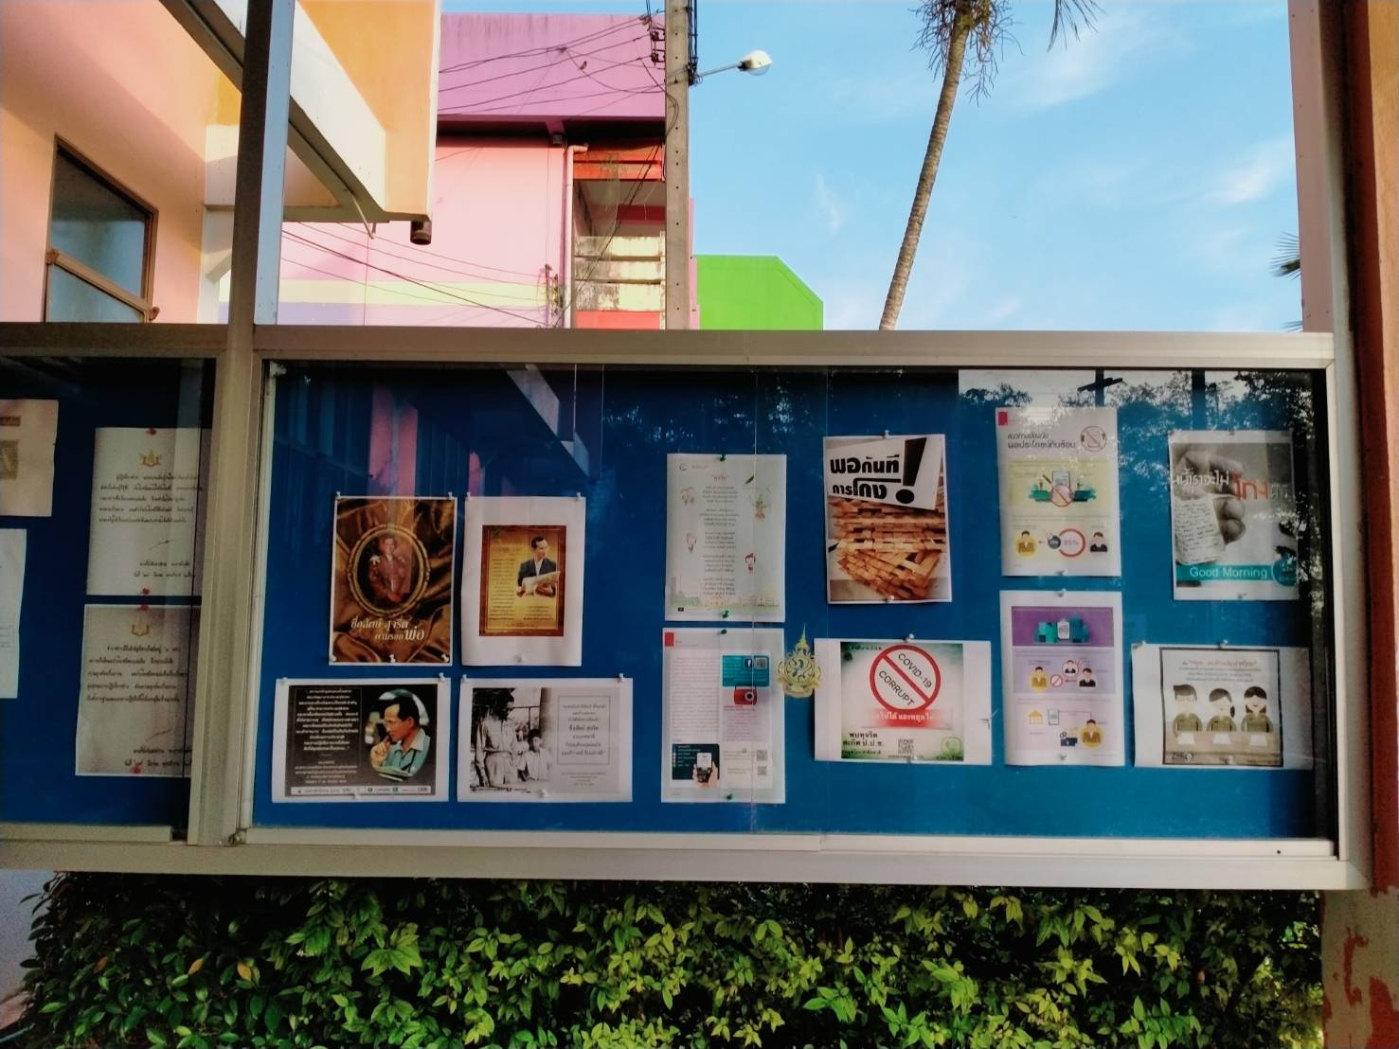
ภาพบอร์ดรณรงค์กระตุ้นจิตสำนึกคุณธรรมจริยธรรม
สำนักงานพัฒนาฝีมือแรงงานฉะเชิงเทรา

Slide 2
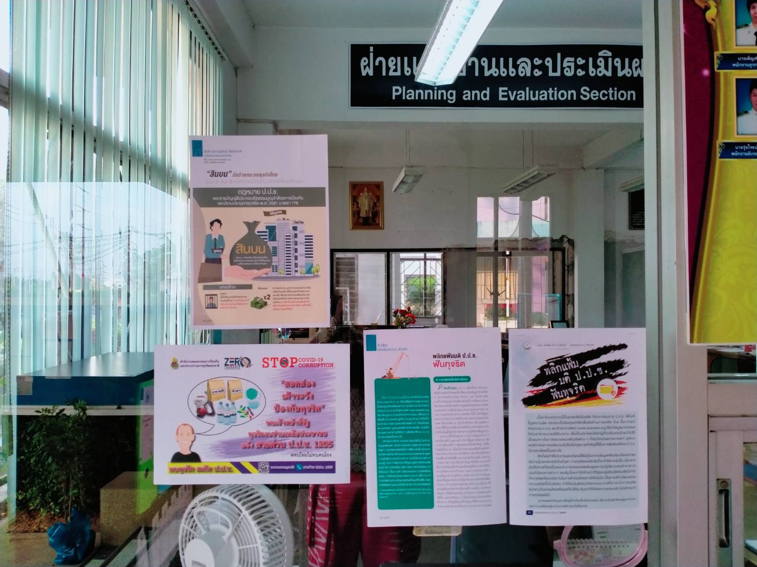

Slide 3


